Slide 1
Использование приемов и методов ТРИЗ в работе с детьми дошкольного возраста

Slide 2
Цель:
Научить детей мыслить системно, с пониманием происходящих процессов, дать в руки воспитателям инструкций по конкретному практическому воспитанию у детей качеств творческой личности, способной понимать единство и противоречие окружаемого мира, решать свои маленькие проблемы.

Slide 3
Алгоритм решения изобретательных задач
1 этап:
Дети знакомятся с каждым компонентом в отдельности в игровой форме. Игры: «Да – Нетки», «Угадай, что я загадала», «Черное – белое», «Наоборот», «Помоги Золушке»
2 этап:
Детям предлагаются игры с противоречиями. Игры: «Хорошо –плохо», «Удобно – неудобно», «Нравится – не нравится», игры с гномиками, с пословицами.

Slide 4
Типовые приемы решения противоречий
«Дробилка» (принцип дробления, принцип объединения);
«Матрешка» (принцип «матрешки»);
«Торопышка» (принцип предварительного действия, принцип предварительного антидействия, принцип «заранее подложенной подушки»);
«Попугай» (принцип копирования);
«Добрый волшебник» (принцип обратить вред в пользу»);
«Непоседа» (принцип динамичности);
«Некочуха» (принцип «наоборот»);

Slide 5
Метод каталога
1) дом
2) снег
3) снежный дом
4) ледяной дом
5) холодный дом
6) белоснежный дом

Slide 6
Метод фокальных объектов (МФО)
Цветок
Лампа
Платье
для осени
зеленый
пахучий
многоцветный
прозрачная
светящаяся
золотистая
Зеленое прозрачное платье для осени

Slide 7
Метод гирлянд случайностей и ассоциаций
Стул
Кресло – пуфик – табурет и т.д.
Стеклянная, светотеплоизлучаящая и т.д.
Электролампочка
Стеклянный стул, теплоизлучающее кресло
Лампочка Стол Машина
Стеклянная Игрушечная
Прозрачная Пластмассовая
Круглая На колесах

Slide 8
Метод «системный анализ»
Цель: Определить роль и место функций объектов и их взаимодействие по каждому подсистемному и надсистемному элементу.
Надсистема
(группа деревьев – лес)
Система (дерево)
Подсистема (лист)

Slide 9
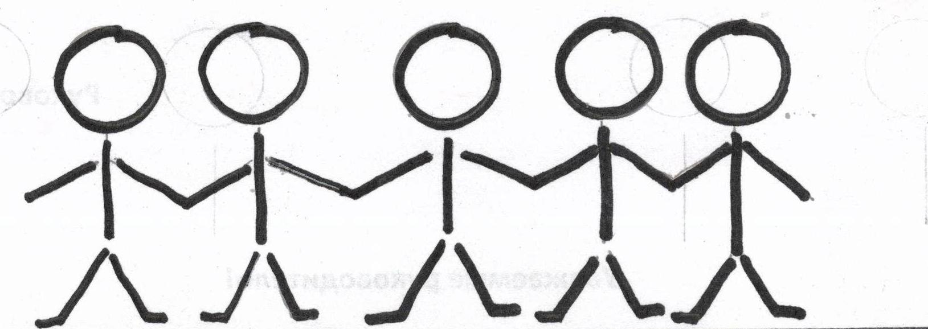
Методика моделирования маленькими человечками (МММЧ)
Цель: моделирование процессов, происходящих в природном и рукотворном мире между веществами (твердое – жидкое – газообразное) .

Slide 10
Метод контрольных вопросов
Список А. Осборна;
Список Т. Эйлоарта

Slide 11
Метод мозгового штурма
Автор – американец А. Осборн. В основе метода – четкая мысль: процесс генерирования идей необходимо отделить от процесса их оценки.

Slide 12
Приемы фантазирования
Сделать наоборот.
Увеличить – уменьшить.
Динамика – статика.

Slide 13
Работа со сказками
Коллаж из сказок.
Знакомые герои в новых обстоятельствах.
Спасательные ситуации в сказках.
Сказки по-новому.
Сказки от «живых» капель и клякс.
Моделирование сказок.

Slide 14
Беседа с детьми на исторические темы
Рассматривание объекта в его временном развитии позволяет понять причину постоянных совершенствований, изобретений.
«Путешествие в прошлое одежды», «Посуда рассказывает о своем рождении», «История карандаша и т.д.»

Slide 15
Творчество во всем!

